Slide 1
Introducción. Conceptos Básicos

Slide 2
PowerPoint es la herramienta que nos ofrece Microsoft Office para crear presentaciones. Las presentaciones son imprescindibles hoy en día ya que permiten comunicar información e ideas de forma visual y atractiva.
Se pueden utilizar presentaciones en la enseñanza como apoyo al profesor para desarrollar un determinado tema, para exponer resultados de una investigación, en la empresa para preparar reuniones, para presentar los resultados de un trabajo o los resultados de la empresa, para presentar un nuevo producto, etc. En definitiva siempre que se quiera exponer información de forma visual y agradable para captar la atención del interlocutor.

Slide 3
Con PowerPoint podemos crear presentaciones de forma fácil y rápida pero con gran calidad ya que incorpora gran cantidad de herramientas que nos permiten personalizar hasta el último detalle, por ejemplo podemos controlar el estilo de los textos y de los parrafos, podemos insertar gráficos, dibujos, imágenes, e incluso texto WordArt.
También podemos insertar efectos animados, películas y sonidos. Podemos revisar la ortografía de los textos e incluso insertar notas para que el locutor pueda tener unas pequeñas aclaraciones para su exposición y muchas más cosas que veremos a lo largo del curso.
Para empezar veremos la forma de arrancar el programa y cuáles son los elementos básicos de PowerPoint, la pantalla, las barras, etc, para familiarizarnos con el entorno.
Aprenderás cómo se llaman, donde están y para qué sirven. Cuando conozcas todo esto estarás en disposición de empezar a crear presentaciones en el siguiente tema.

Slide 4
Vamos a ver las dos formas básicas de iniciar
Desde el botón Inicio
Desde el icono de PowerPoint del escritorio

Slide 5
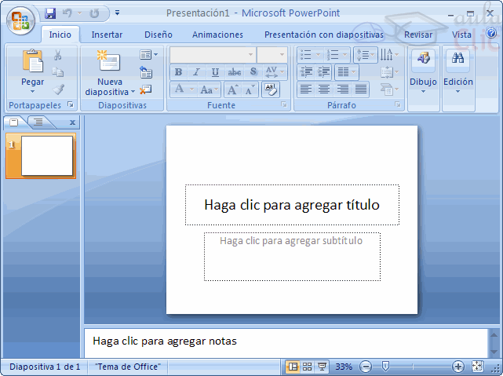
La pantalla inicial
La parte central de la ventana es donde visualizamos y creamos las diapositivas que formarán la presentación.
Una diapositiva no es más que una de las muchas pantallas que forman parte de una presentación, es como una página de un libro.

Slide 6
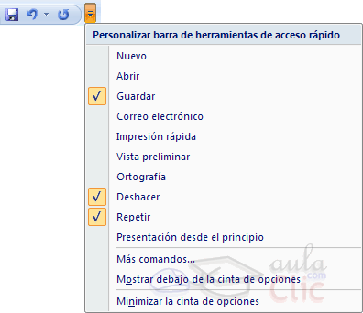
La barra de título
Contiene el nombre del documento sobre el que se está trabajando en ese momento. Cuando creamos una presentación nueva se le asigna el nombre provisional Presentación1, hasta que la guardemos y le demos el nombre que queramos.
En el extremo de la derecha están los botones para minimizar1, restaurar y cerrar.
La barra de acceso rápido
La barra de acceso rápido contiene las operaciones más habituales como Guardar , Deshacer o Repetir .
Esta barra puede personalizarse para añadir todos los botones que quieras. Para ello haz clic en la flecha desplegable de la derecha y selecciona los comandos que quieras añadir.

Slide 7
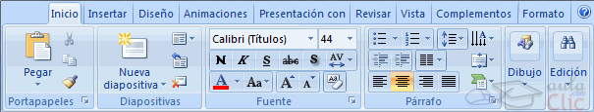
La Barra de Opciones
La Banda de opciones contiene todas las opciones del programa agrupadas en pestañas. Al hacer clic en Insertar, por ejemplo, veremos las operaciones relacionadas con la inserción de los diferentes elementos que se pueden crear en PowerPoint.
Puedes acceder a todas las acciones utilizando estas pestañas. Pero las más habituales podríamos añadirlas a la barra de accesso rápido como hemos visto en el punto anterior.
En algunos momentos algunas opciones no estarán disponibles, las reconocerás porque tienen un color atenuado.
Las pestañas que forman la banda pueden ir cambiando según el momento en que te encuentres cuando trabajes con PowerPoint. Está diseñada para mostrar solamente aquellas opciones que te serán útiles en cada pantalla.

Slide 8
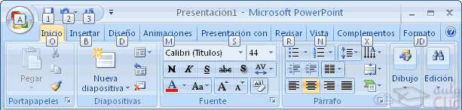
Pulsando la tecla ALT entraremos en el modo de acceso por teclado. De esta forma aparecerán pequeños recuadros junto a las pestañas y opciones indicando la tecla (o conjunto de teclas) que deberás pulsar para acceder a esa opción sin la necesidad del ratón.
Las opciones no disponibles en el momento actual se muestran semitransparentes.
Para salir del modo de acceso por teclado vuelve a pulsar la tecla ALT.
Si haces doble clic sobre cualquiera de las pestañas, la barra se minimizará para ocupar menos espacio.
De esta forma sólo muestra el nombre de las pestañas y las opciones quedarán ocultas.
Las opciones volverán a mostrarse en el momento en el que vuelvas a hacer clic en cualquier pestaña.

Slide 9
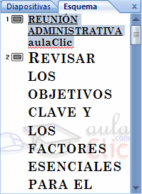
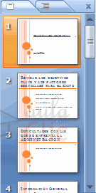
El área de esquema
muestra los títulos de las diapositivas que vamos creando con su número e incluso puede mostrar las diapositivas en miniatura si seleccionamos su pestaña .
Al seleccionar una diapositiva en el área de esquema aparecerá inmediatamente la diapositiva en el área de trabajo para poder modificarla.
Los Botones de vistas, con ellos podemos elegir el tipo de Vista en la cual queremos encontrarnos según nos convenga, por ejemplo podemos tener una vista general de todas las diapositivas que tenemos, también podemos ejecutar la presentación para ver cómo queda, etc. El icono que queda resaltado nos indica la vista en la que nos encontramos.

Slide 10

El Área de notas
será donde añadiremos las notas de apoyo para realizar la presentación. Estas notas no se ven en la presentación pero si se lo indicamos podemos hacer que aparezcan cuando imprimamos la presentación en papel.

Slide 11
Cerrar PowerPoint
puedes utilizar cualquiera de las siguientes operaciones:
Hacer clic en el botón cerrar de la barra de título.
Pulsar la combinación de teclas ALT+F4.
Hacer clic sobre el Botón Office y elegir la opción Salir de PowerPoint.
Si lo que queremos es cerrar la Presentación actual sin cerrar el programa haremos:
Clic sobre el Botón Office y elegir la opción Cerrar.
Si al cerrar no hemos guardado los cambios efectuados en la presentación, nos preguntará si queremos guardarlos o incluso nos puede llegar a mostrar el cuadro de diálogo asociado al menú Guardar en el caso de no haberla guardado anteriormente.

Slide 12
Crear una Presentación

Slide 13
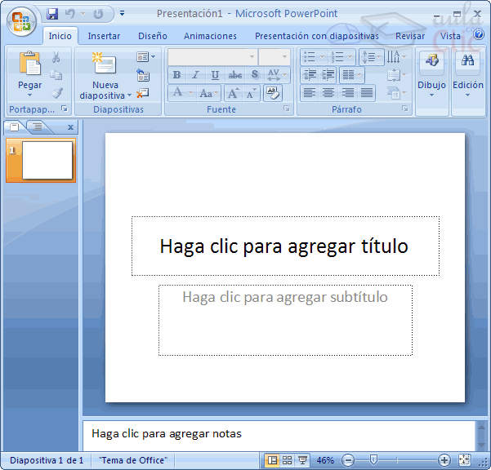
Crear una Presentación en Blanco
Para crear una presentación en blanco sigue estos pasos:
- Despliega el Botón Office.
- Selecciona la opción Nuevo.
En el cuadro de diálogo Nueva presentación haz doble clic sobre
Presentación en blanco o selecciónala y pulsa el botón Crear.
Así es como te puede quedar una presentación en blanco. Tienes una diapositiva y dos cuadros de texto para añadir un título y añadir un subtítulo.

Slide 14
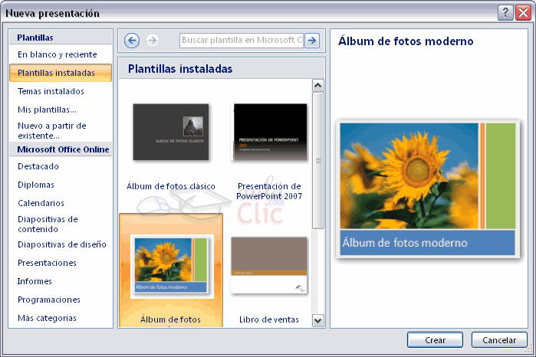
Crear una Presentación con una Plantilla
Para crear una presentación con una plantilla sigue estos pasos:
- Despliega el Botón Office.
- Selecciona la opción Nuevo.
- En el cuadro de diálogo Nueva presentación haz clic sobre la categoría Plantillas instaladas y te aparecerá un cuadro de diálogo similar al que te mostramos a continuación.
Selecciona la plantilla de diseño que más te gusta, en la parte de la derecha te aparecerá una vista previa de la plantilla que has seleccionado para que puedas elegir mejor.
Una vez hayas encontrado la plantilla que más se adapte a tus gustos pulsa el botón Crear.

Slide 15
Guardar una Presentación

Slide 16
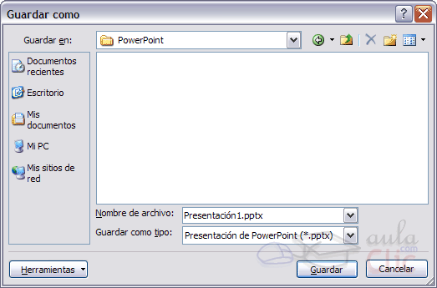
Para guardar una presentación podemos ir al Botón Office y seleccionar la opción Guardar o también se puede hacer con el botón .
Si es la primera vez que guardamos la presentación nos aparecerá una ventana similar a la que mostramos a continuación.
De la lista desplegable Guardar en seleccionaremos la carpeta en la cual queremos guardar la presentación.
También podemos crear una nueva carpeta con este icono , la carpeta se creará dentro de la carpeta que figure en el campo Guardar en.
Después en la casilla Nombre de archivo introduciremos el nombre con el cual queremos guardar la presentación y por último pulsaremos en el botón Guardar.

Slide 17
Si por algún motivo queremos guardar la presentación con otro formato para que pueda ser abierta por otra aplicación, como por ejemplo PowerPoint 97-2003, desplegaremos la lista de Guardar como tipo: y seleccionaremos el formato adecuado de la lista desplegable.
Si el tipo de formato que seleccionamos es Presentación se guardará la presentación con la extensión pptx.
Si no es la primera vez que guardamos la presentación y pulsamos en el botón de guardar de la barra de acceso rápido o seleccionamos la opción Guardar del Botón Office no nos aparecerá la ventana que hemos mostrado anteriormente, guardará los cambios sin preguntar.
Si queremos guardar una presentación con otro nombre (por ejemplo queremos crear una nueva presentación utilizando una presentación que ya tenemos) desplegaremos el Botón Office y seleccionamos la opción Guardar como, entonces aparecerá la misma ventana que cuando pulsamos por primera vez en el botón Guardar. Cuando utilizamos esta opción tenemos al final dos presentaciones, la inicial (la que estaba abierta cuando dijimos Guardar como) y otra con el nuevo nombre.

Slide 18
Abrir una presentación

Slide 19
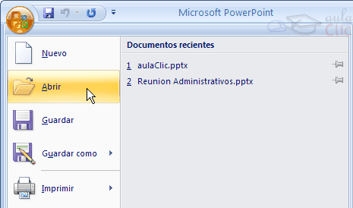
Para abrir una presentación deberemos ir al Botón Office y seleccionar la opción Abrir o pulsar la combinación de teclas CTRL + A
En esa misma sección aparecen los nombres de las últimas presentaciones abiertas (en nuestro caso Reunión Administrativos y aulaClic). Si la presentación que queremos abrir se encuentra entre esas hacemos bastará con hacer clic en su nombre. Este listado se ve generando a medida que usamos PowerPoint con los últimos documentos abiertos.
Si quieres que alguno de estos archivos parezca siempre haz clic sobre el botón y el archivo quedará fijado en la lista, de modo que siempre que abrás el Botón Office podrás encontrarlo rápidamente.

Slide 20
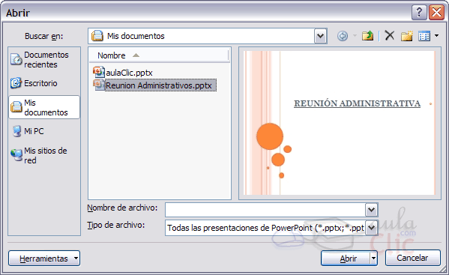
Pulsando Abrir se abrirá la siguiente ventana:
En la lista desplegable del cuadro Buscar en seleccionamos la unidad en la cual se encuentra la presentación que queremos abrir, a continuación seleccionamos la carpeta que contiene la presentación. Una vez hayamos seleccionado la presentación pulsamos en el botón Abrir.

